Slide 1



TECNOLÓGICO NACIONAL DE MÉXICO
INSTITUTO TECNOLÓGICO DE FRONTERA COMALAPA
NOMBRE DE LA MATERIA
Lenguajes y Autómatas II
NOMBRE DEL ESTUDIANTE
Jose Manuel Vazquez Lopez
CARRERA
INGENIERÍA EN SISTEMAS COMPUTACIONALES
SEMESTRE
SÉPTIMO SEMESTRE
NOMBRE DEL DOCENTE
Ing. Javier Francisco Mingo Velázquez
NOMBRE DEL TRABAJO
Act 4.2 Reporte de práctica
LUGAR Y FECHA
Frontera Comalapa, Chiapas 04 de octubre de 2026
1

Slide 2
Introducción
Un compilador es un programa que traduce un código fuente escrito en un lenguaje de alto nivel a otra representación que la máquina pueda ejecutar. Este proceso se divide en fases: análisis léxico, análisis sintáctico, análisis semántico y generación de código. Cada fase revisa una parte distinta del programa y pasa su resultado a la siguiente.
Este proyecto presenta un analizador semántico desarrollado en Java con interfaz gráfica en JavaFX. La aplicación recibe un código fuente escrito por el usuario y lo procesa por etapas:
Análisis léxico: divide el texto en tokens (tipo, lexema, línea y columna).
Análisis sintáctico: verifica que las instrucciones respeten la estructura del lenguaje y construye un árbol de sintaxis abstracta (AST).
Análisis semántico: comprueba el significado del programa, como la declaración previa de variables, la compatibilidad de tipos y la división entre cero. Para ello usa una tabla de símbolos.
Generación de código objeto: produce una representación de bajo nivel con fines educativos.

Slide 3
Justificación
Los conceptos de la teoría de compiladores, como tokens, gramáticas, árboles sintácticos y tablas de símbolos, suelen resultar abstractos cuando solo se estudian en papel. Un analizador funcional permite ver cada fase en acción y entender qué ocurre desde que se escribe una línea de código hasta que se detecta un error o se genera una salida.
El análisis semántico es la fase que detecta errores que el análisis sintáctico no puede ver. Una instrucción como x = nombre; puede estar bien escrita y aun así ser incorrecta, porque asigna un texto a una variable numérica. Detectar estos casos antes de la ejecución evita fallos y mejora la calidad del software. Por eso el proyecto se centra en validar variables repetidas, variables no declaradas, tipos incompatibles y división entre cero.
La elección de Java y JavaFX se justifica por varias razones:
Java es un lenguaje orientado a objetos y muy usado en la formación de ingenieros en sistemas, lo que facilita organizar cada fase del compilador en clases independientes (Lexer, Parser, SemanticAnalyzer, CodeGenerator).
JavaFX permite construir una interfaz clara donde se visualizan los resultados de cada etapa, sin depender de la consola.
Maven facilita la gestión de dependencias y la ejecución del proyecto en cualquier equipo.

Slide 4
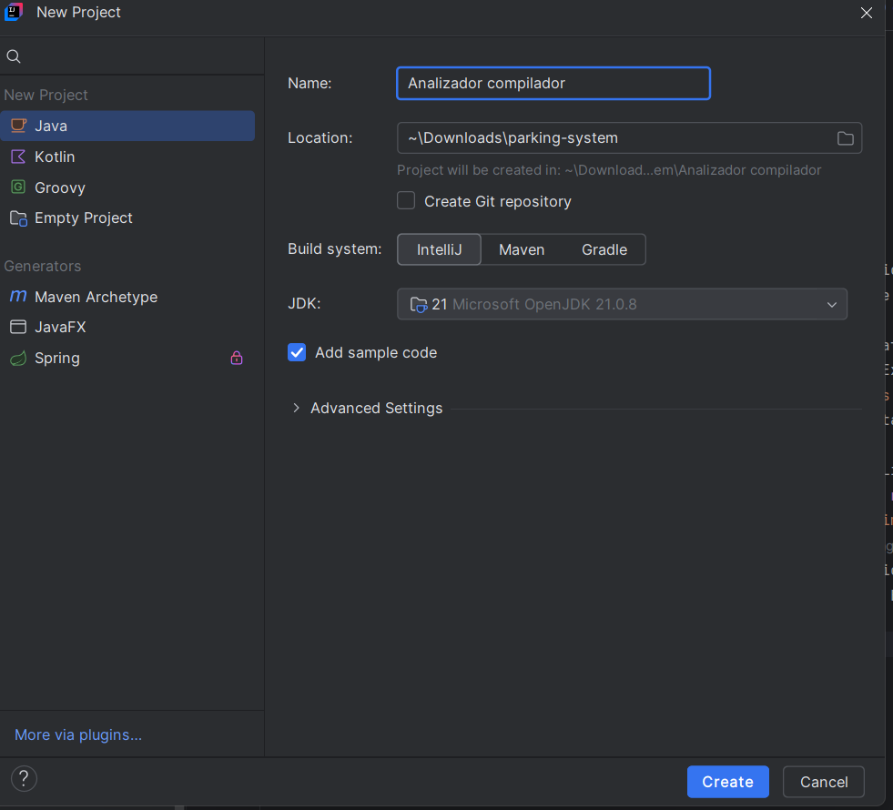
Desarrollo: Creación del proyecto en IntelliJ IDEA
Se inició la práctica creando un proyecto Java en IntelliJ IDEA y seleccionando JDK 21. A partir de esta estructura se organizaron las clases necesarias para construir el compilador.

Slide 5
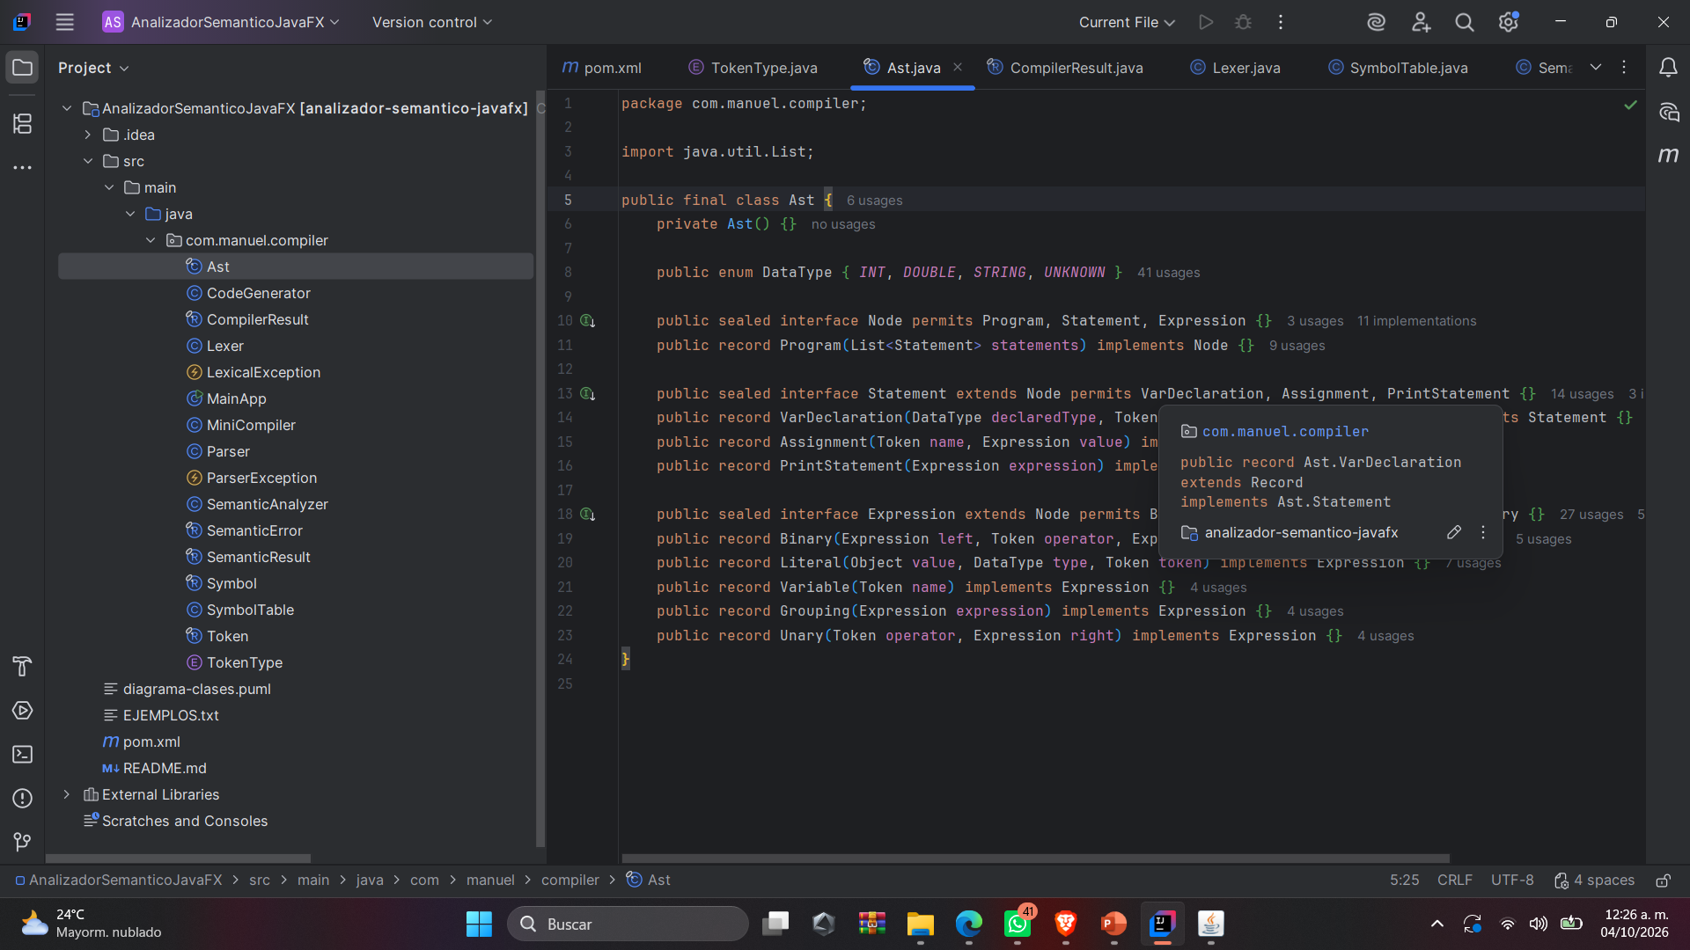
Desarrollo: Estructura general del compilador
El proyecto se organizó en varias clases dentro del paquete com.manuel.compiler. Cada clase cumple una función específica dentro del proceso de compilación.

Slide 6
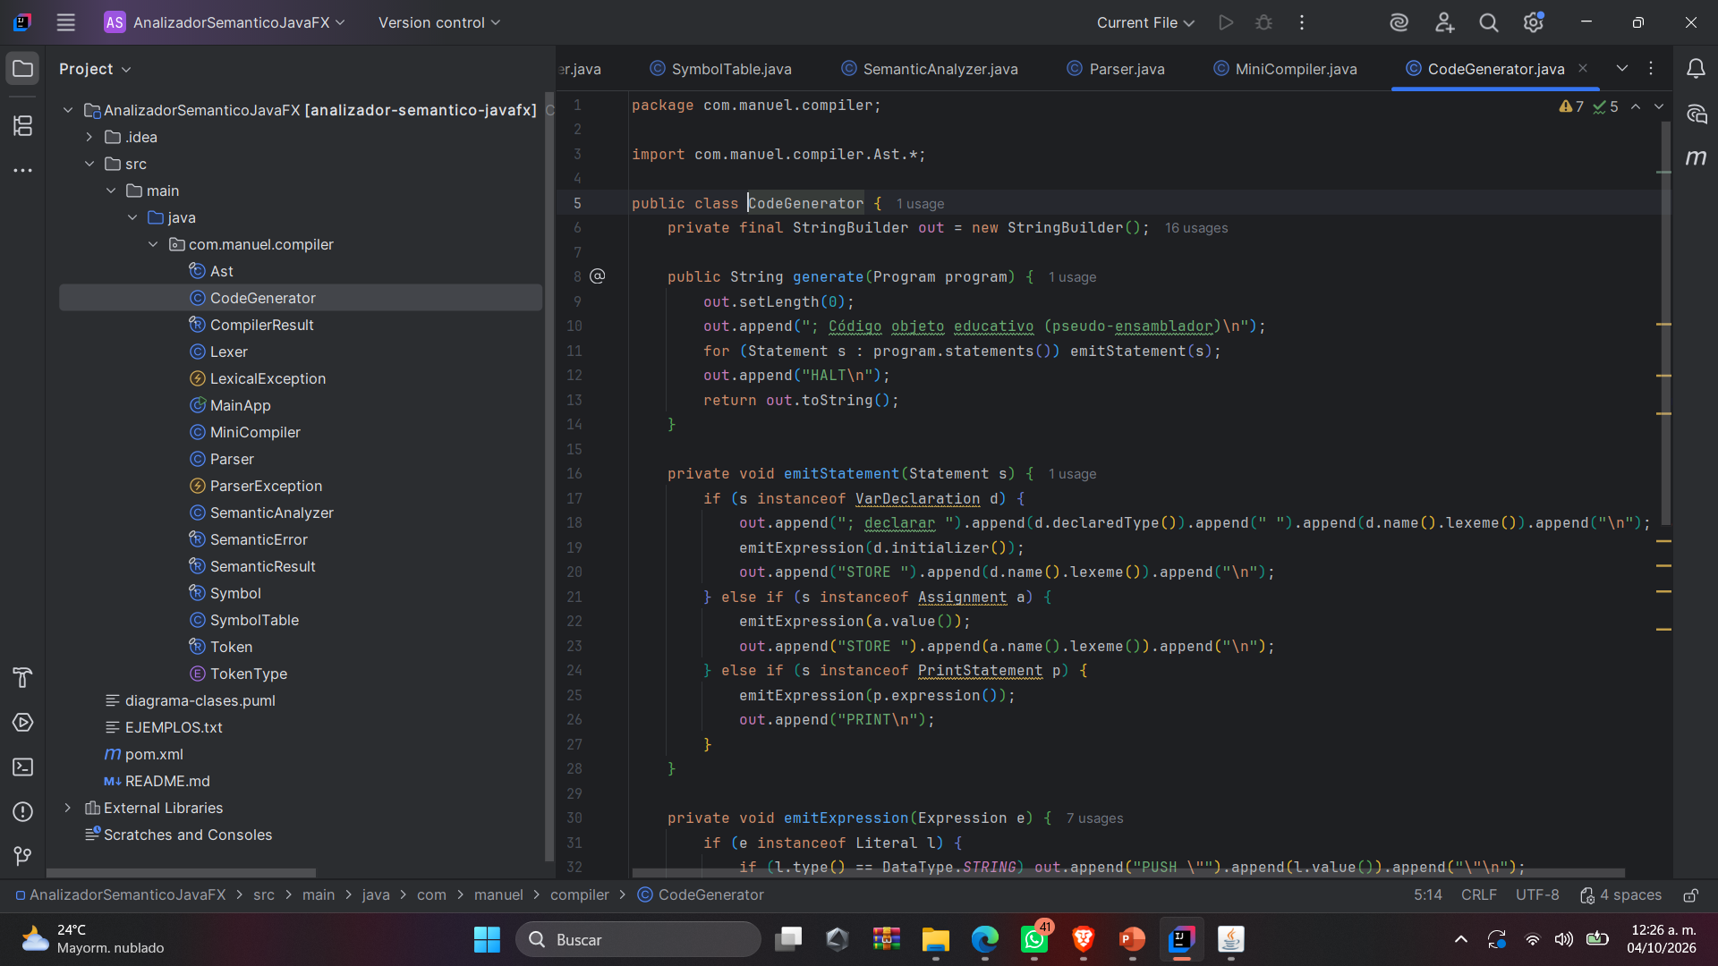
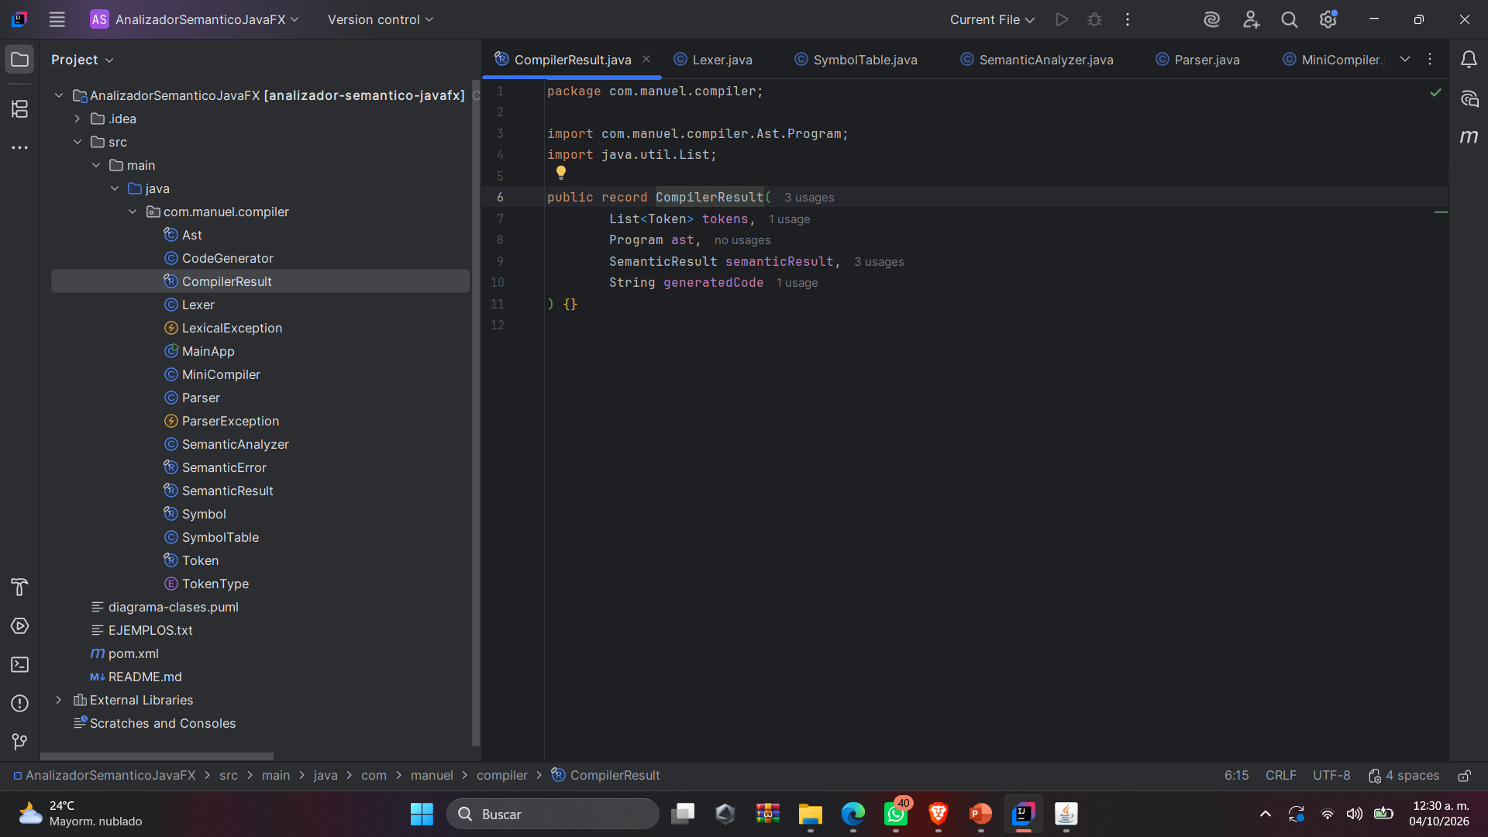
Es el generador de código de tu compilador:
Recibe el programa ya analizado
Convierte cada instrucción (declarar, asignar, imprimir) a código ensamblador simplificado
Usa instrucciones como PUSH, STORE, PRINT, HALT
Todo lo construye en un texto y lo devuelve
En una frase: pasa tu código a instrucciones que la máquina simulada entiende.
Esto es un registro (record) de Java que agrupa todo lo que produce el compilador en un solo objeto:
tokens: lista de elementos léxicos que identificó el analizador
ast: estructura con el programa ya parseado
semanticResult: resultados del análisis semántico (errores o validaciones)
generatedCode: el código final traducido a instrucciones de bajo nivel
En una frase: guarda todos los resultados del proceso completo de compilación para entregarlos juntos.

Slide 7
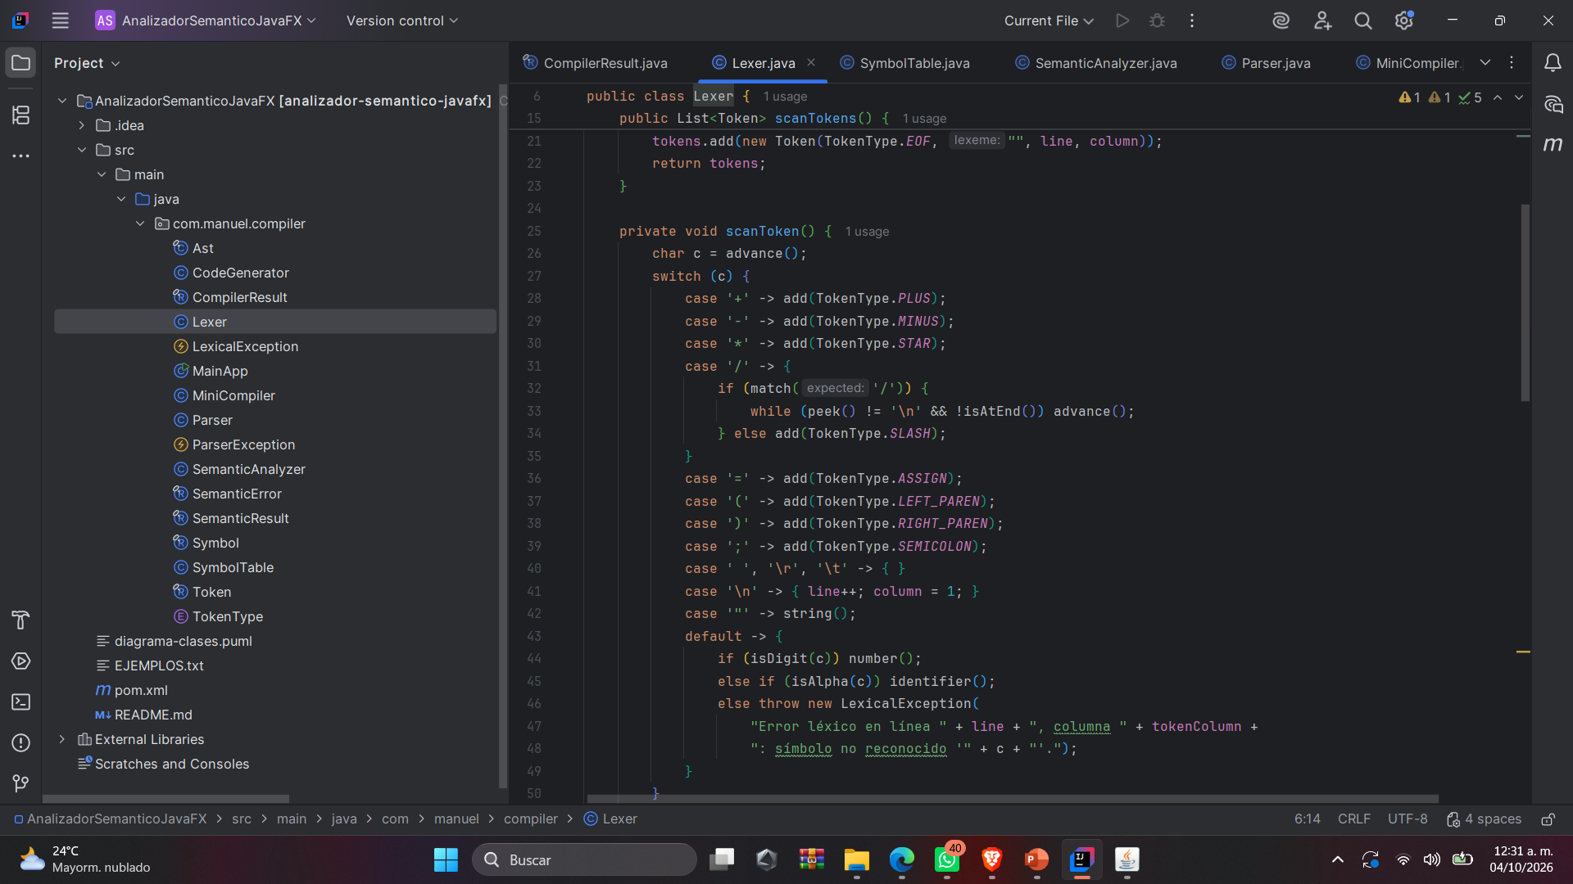
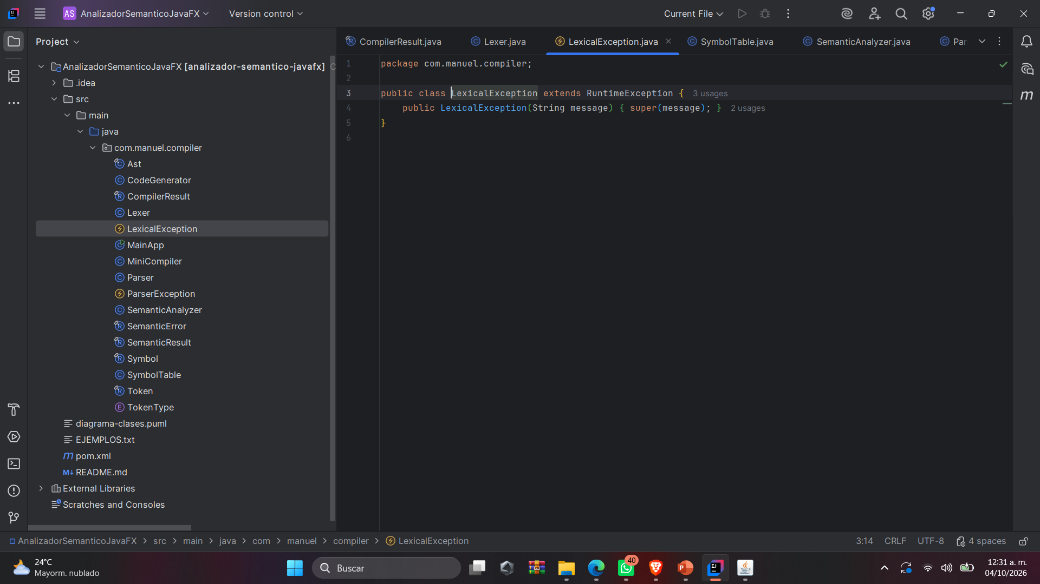
scanTokens(): recorre todo el texto y va llamando a scanToken() hasta terminar
scanToken(): mira cada símbolo con un switch:
  Reconoce operadores: + - * / = ( ) , ;
  Maneja comentarios (/* ... */) y espacios
  Detecta números, identificadores y cadenas
  Si encuentra algo desconocido → lanza error léxico
Al final agrega el token especial EOF para indicar fin de entrada
En una frase: parte tu código en piezas reconocibles para que el analizador sintáctico las procese.
Es la excepción personalizada para errores en el análisis léxico:
Hereda de RuntimeException → se lanza cuando el Lexer encuentra un símbolo inválido o no reconocido
Tiene un constructor que recibe el mensaje de error y lo envía a la clase padre
Se usa para indicar: "hay un carácter o secuencia que no se entiende"
En una frase: es el aviso que salta cuando el analizador léxico choca con algo que no sabe interpretar.

Slide 8
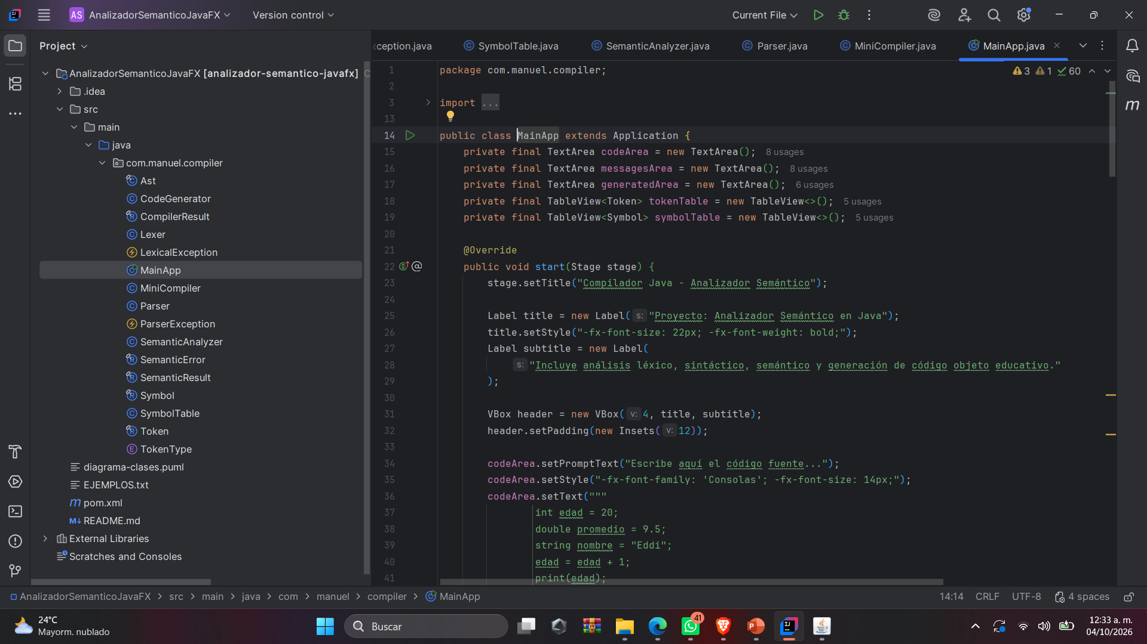
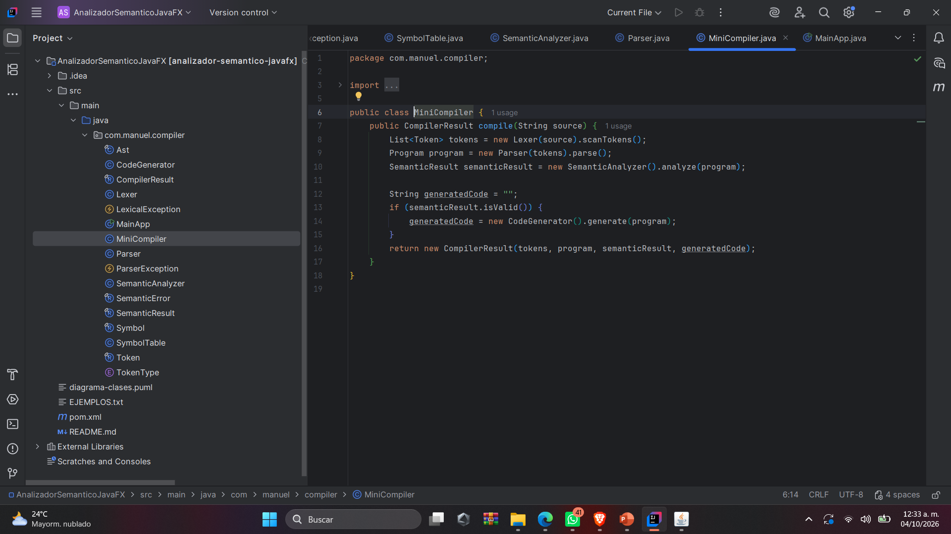
Esta es la interfaz gráfica principal (JavaFX) de tu proyecto:
Es la ventana donde el usuario escribe su código y ve todos los resultados
Tiene zonas separadas para: Entrada del código fuente
Mensajes de error o estado
Código generado en ensamblador simplificado
Lista de tokens reconocidos
Tabla de símbolos (variables, tipos, valores)
Ya trae un ejemplo precargado para probar de inmediato
Es el punto de arranque: une todo el proceso —léxico → sintáctico → semántico → generación de código— y lo muestra al usuario
En una frase: es la pantalla donde se usa el compilador, se escribe código y se ven todos los pasos y resultados.
Esta es la clase coordinadora de todo el proceso de compilación:
Lo que hace paso a paso:
Recibe el código fuente como texto
Llama al Lexer → convierte el texto en lista de tokens
Llama al Parser → construye la estructura del programa (AST)
Llama al Analizador Semántico → valida tipos, declaraciones, coherencia
Si no hay errores semánticos → llama al CodeGenerator → produce el código de bajo nivel
Devuelve todo junto en un CompilerResult: tokens, estructura, análisis y código generado
En una frase: es el director que va pasando el código por cada etapa y entrega el resultado final completo.

Slide 9
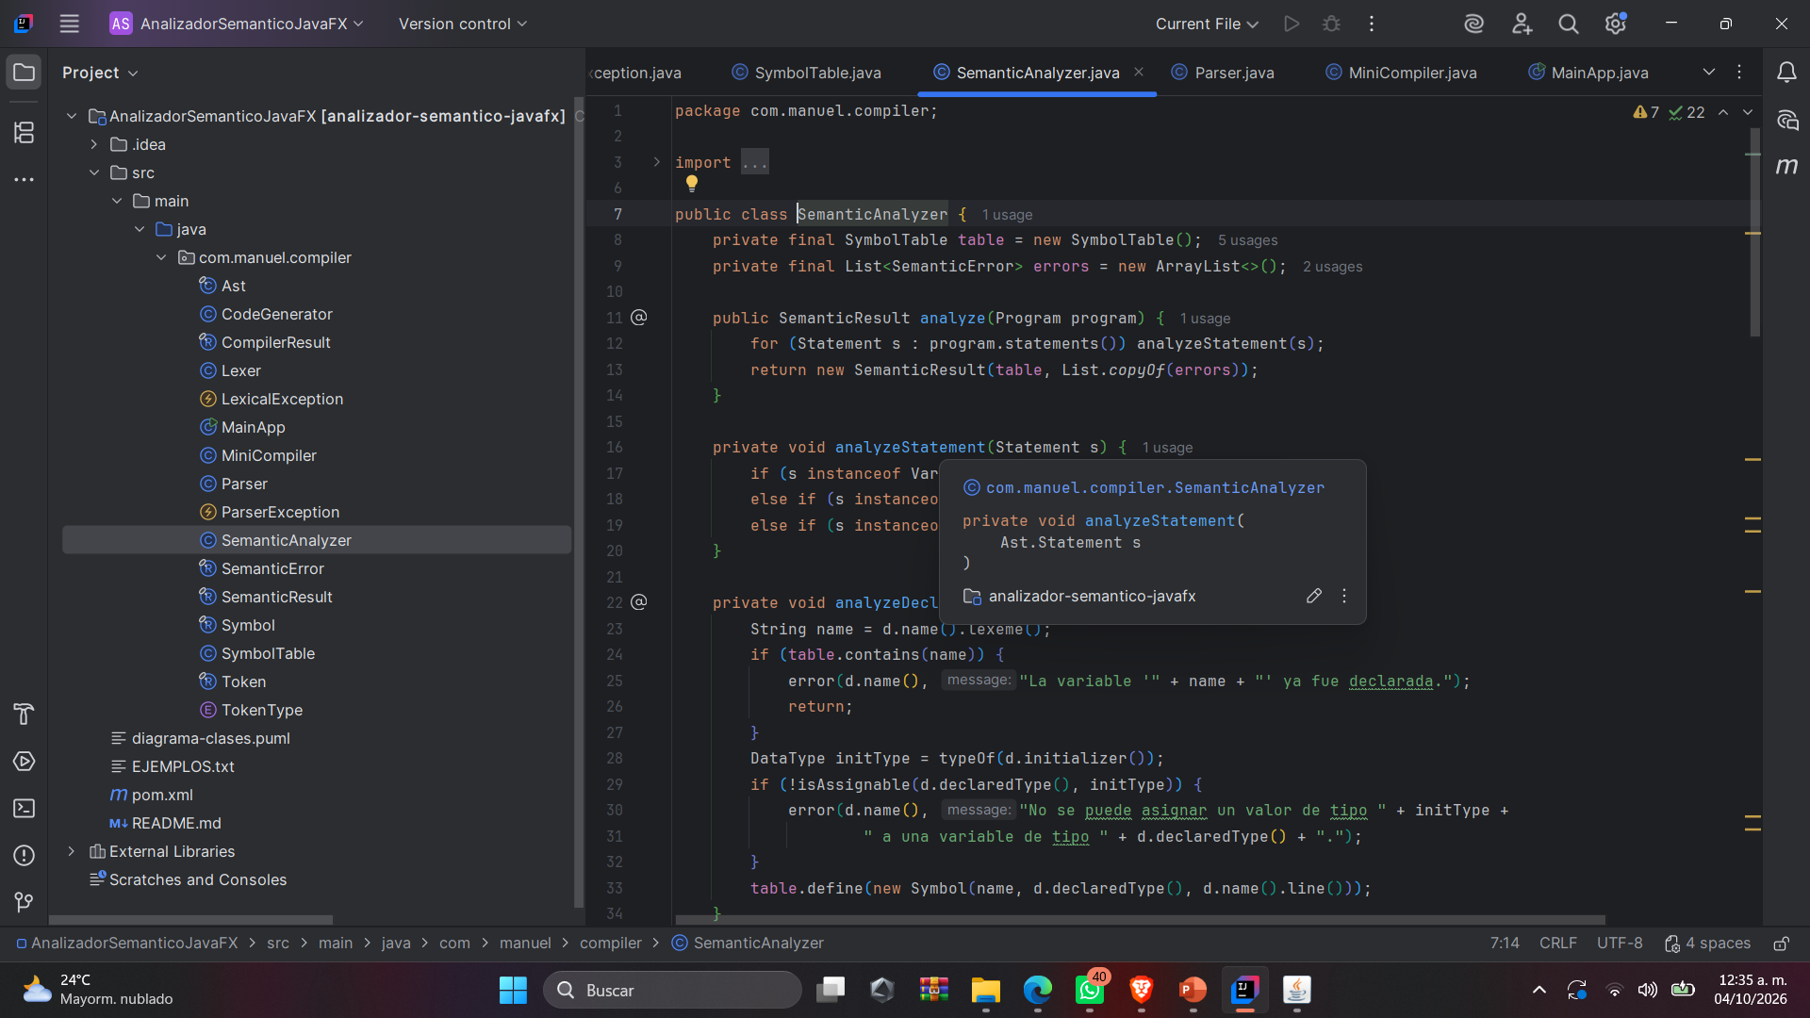
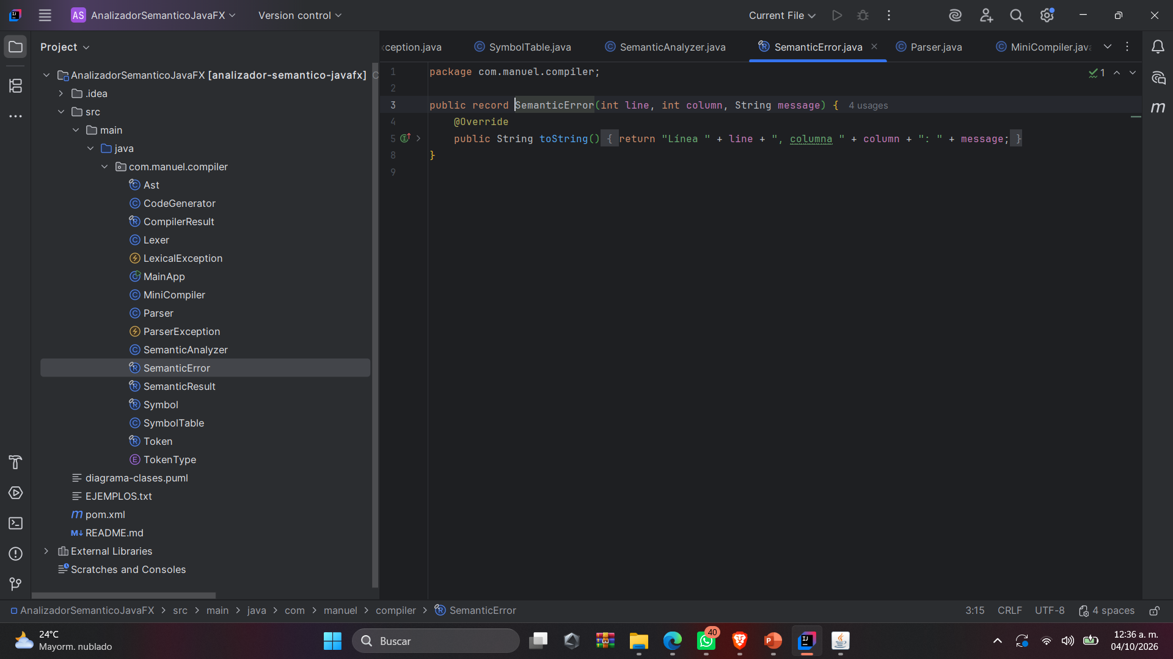
Esta es la validación semántica — comprueba que el código tenga sentido y coherencia, no solo que esté bien escrito:
Qué hace:
Mantiene la tabla de símbolos: registra cada variable con su nombre, tipo y línea
Recorre cada instrucción del programa: Al declarar una variable: verifica que no se haya declarado antes → la registra
Al asignar valor: comprueba que los tipos coincidan (no se puede poner un número en una variable de texto, por ejemplo)
Acumula todos los errores encontrados y los devuelve juntos
En una frase: revisa que no haya variables repetidas, que existan antes de usarlas y que los valores encajen con su tipo.
Es la estructura para representar cada error detectado en el análisis semántico:
Guarda dónde ocurrió: número de línea y columna
Guarda qué pasó: el texto explicativo del problema
El método toString() lo formatea listo para mostrar: Línea X, columna Y: mensaje
En una frase: guarda y presenta cada fallo con su ubicación exacta para saber dónde corregirlo.

Slide 10
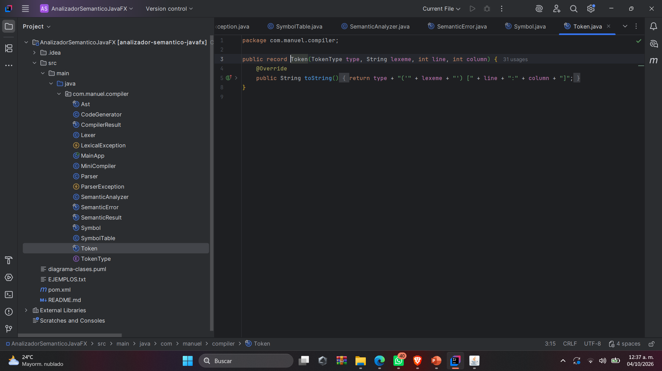
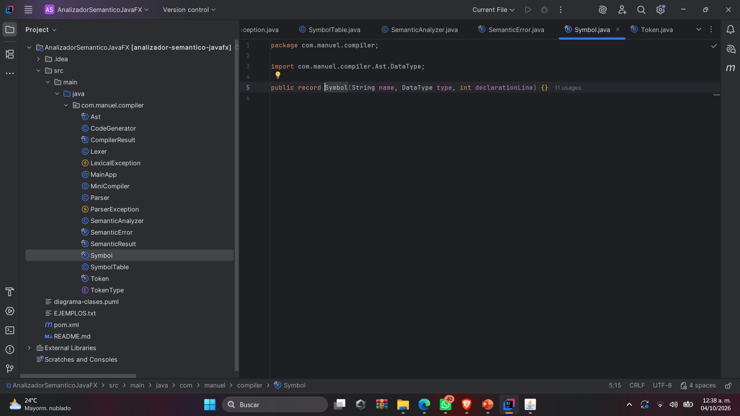
Es la unidad básica de información que produce el analizador léxico:
Guarda 4 datos:
  type: qué clase de elemento es (palabra reservada, número, símbolo, etc.)
  lexeme: el texto real que aparece en el código
  line y column: su ubicación exacta
toString() lo formatea listo para mostrar: TIPO ("texto" [línea:columna])
En una frase: es cada "pieza" reconocida del código, con su tipo, su contenido y su posición.
Es la ficha de cada variable registrada en la tabla de símbolos:
Guarda:
  name: nombre de la variable
  type: tipo de dato (cadena, número, entero… viene de DataType)
  declarationLine: línea donde fue declarada en el código fuente
En una frase: es la entrada que guarda la tabla de símbolos con los datos esenciales de cada variable.

Slide 11
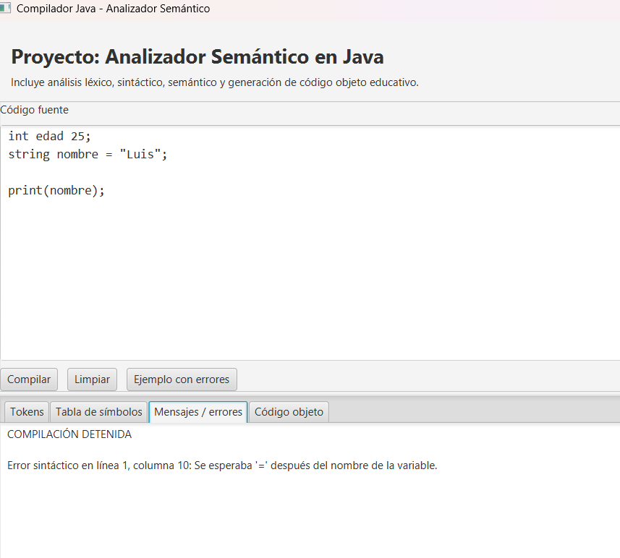
Desarrollo: Prueba del compilador con errores
Tu analizador sí funcionó perfectamente — te avisó exactamente dónde estaba el fallo:
Leyó tu código → reconoció las palabras int, edad, el número 25 y el punto y coma
Detectó la regla que se rompió → tu sintaxis dice: tipo nombre = valor; → faltó el signo =
Te lo dijo con precisión: línea 1, columna 10, y explicó qué faltaba
Se detuvo en el momento correcto → no siguió procesando código incompleto
En una frase:
Tu analizador funcionó como debe: identificó el error, te dijo dónde y qué faltaba, y evitó procesar código incorrecto. Eso es exactamente lo que debe hacer un compilador.

Slide 12
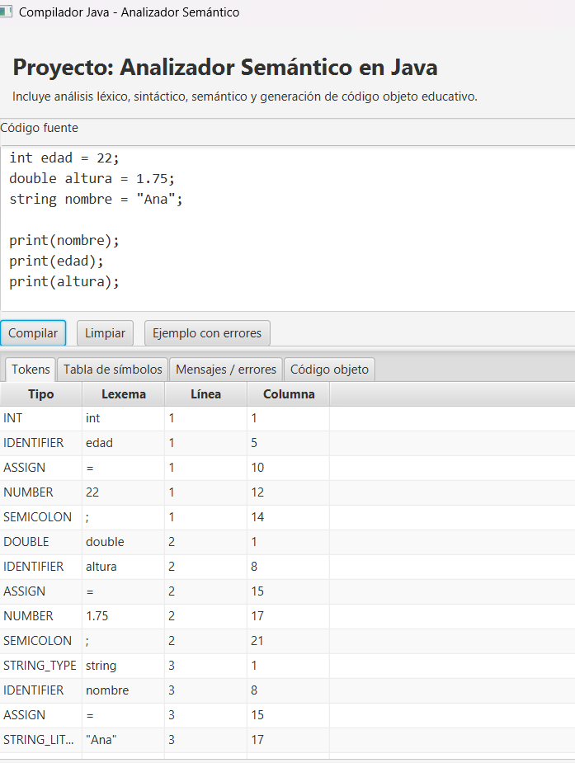
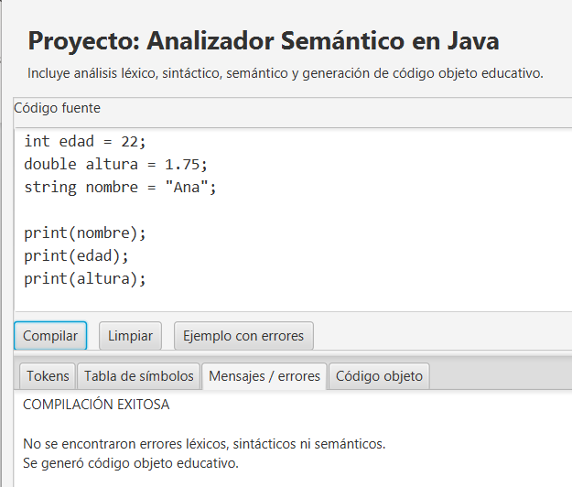

Slide 13
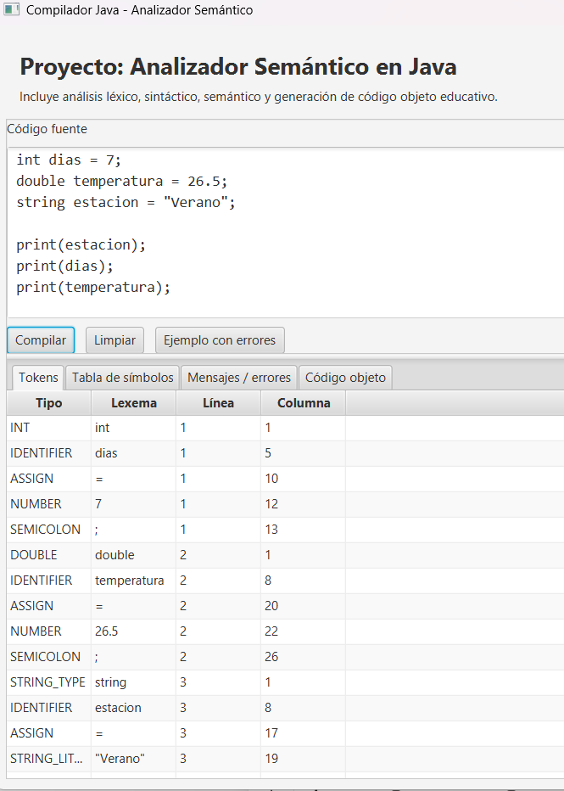
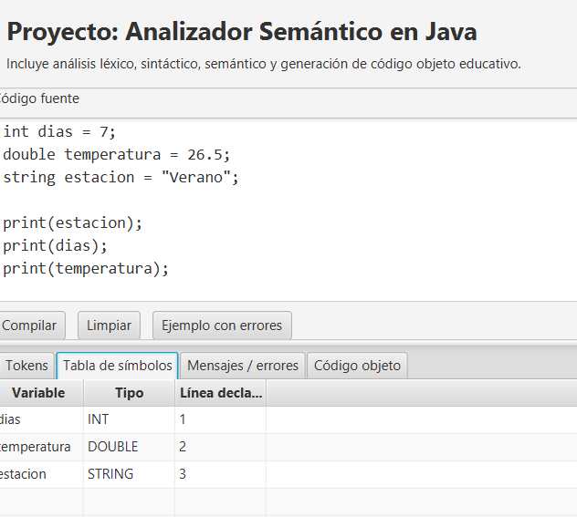

Slide 14
Conclusión
El desarrollo de este analizador en Java con interfaz JavaFX permitió aplicar de forma práctica los conceptos centrales de la teoría de compiladores. Al separar el proyecto en clases independientes (Lexer, Parser, SemanticAnalyzer y CodeGenerator), se comprobó que cada fase cumple una función específica y que el resultado de una etapa es la entrada de la siguiente.
El análisis léxico, que es la base del proceso, logró descomponer el código fuente en tokens con su tipo, lexema, línea y columna. Esta información permite al resto del compilador interpretar el programa y ubicar con precisión cualquier error. El análisis sintáctico verificó que las instrucciones respeten la estructura del lenguaje, y el análisis semántico, apoyado en la tabla de símbolos, detectó errores que no son visibles a nivel de sintaxis, como variables repetidas, variables no declaradas, tipos incompatibles y divisiones entre cero.
La interfaz gráfica fue de gran ayuda, porque muestra en pestañas separadas los tokens, la tabla de símbolos, los mensajes de error y el código objeto. Así se puede seguir cada fase del proceso de forma visual, algo que resulta difícil de apreciar solo con teoría.
Durante las pruebas se identificó que el compilador reconoce un subconjunto del lenguaje: los tipos int, double y string, declaraciones con valor inicial, asignaciones, expresiones aritméticas y la instrucción print. Esto abre la posibilidad de ampliarlo en trabajos futuros con estructuras de control como condicionales y ciclos (if, while), operadores relacionales, declaraciones sin valor inicial y concatenación de cadenas.
En conclusión, el proyecto cumplió su objetivo de mostrar el funcionamiento de un compilador de forma clara y funcional. Además, dejó una base sólida y ampliable para seguir profundizando en el diseño de lenguajes y en la construcción de compiladores.

Slide 15
Enlace de Git:

